Slide 2
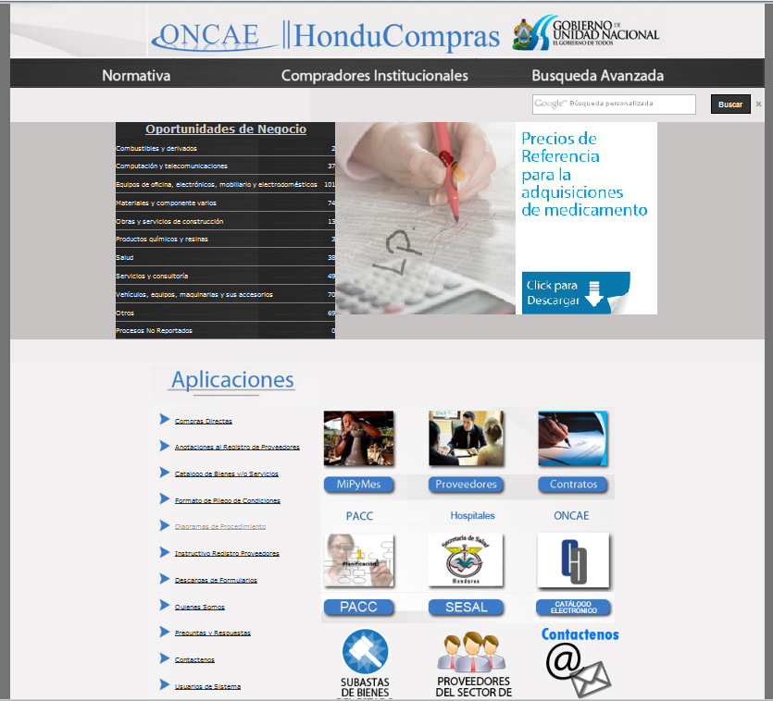
Ingresar a HONDUCOMPRAS
www.honducompras.gob.hn

Slide 3
Ingresar a Usuarios de Sistema

Slide 4
Ingresar al Módulo de Difusión de Compras y Contrataciones

Slide 5
Ingresar con usuario y clave personal que otorga la Mesa de Ayuda de ONCAE
Al finalizar dar CLIC en ENTRAR

Slide 6
PAGINA DE INICIO

Slide 7
ELABORACION

Slide 8
Ingresar a Precalificaciones

Slide 9
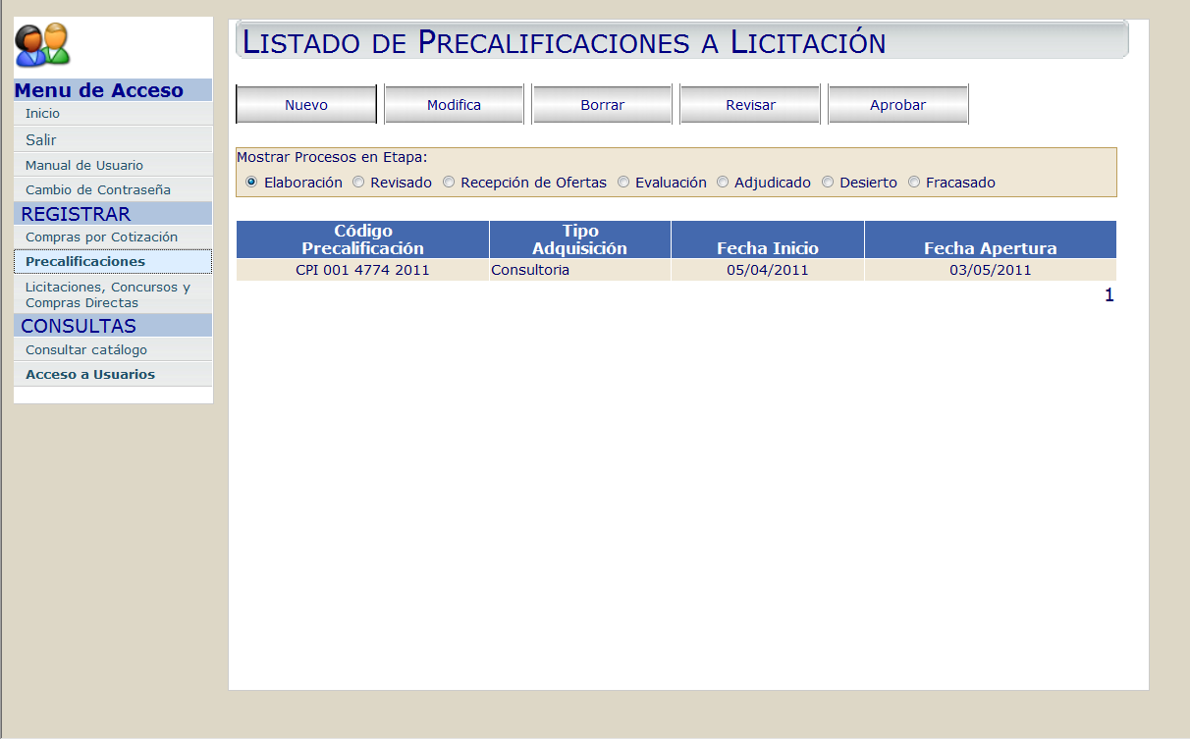

Slide 10
BARRA DE TAREAS: nos ayuda a realizar cambios en la información ingresada

Slide 11
BARRA DE ESTADO: indica en que etapa se encuentra nuestro proceso:
Elaboración
Revisado
Recepción de Ofertas
Evaluación
Adjudicado

Slide 12
Para ingresar una precalificación nueva dar CLIC en NUEVO

Slide 13
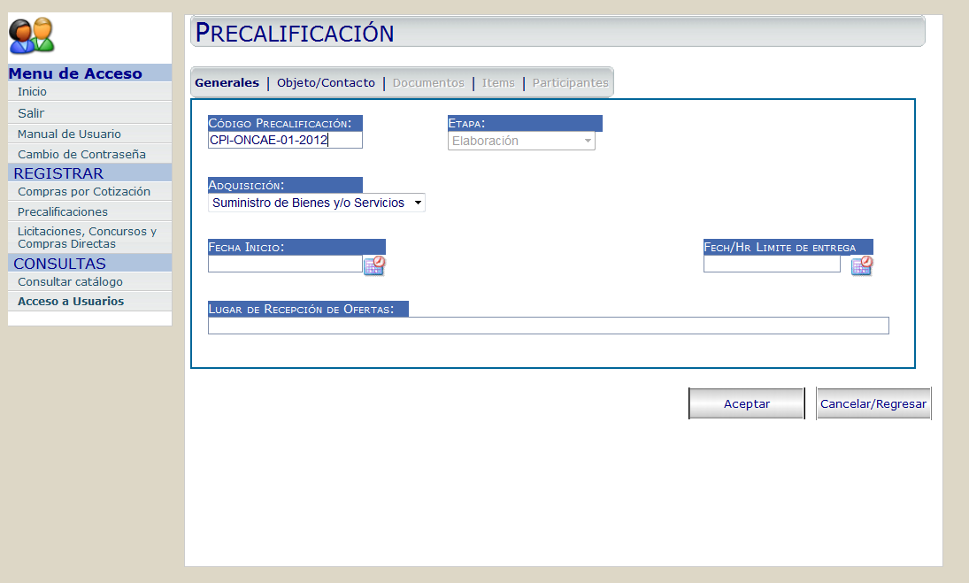
DATOS GENERALES: ingresar el numero de Precalificación. Debe incluir:
Descripción del procedimiento de compra
El código del proceso al que corresponde. (licitación, concurso)
Numero correlativo de la precalificación
Institución
Año.
EJE. CPI-ONCAE-01-2012
VER CIRCULAR 003-2005 ONCAE

Slide 14
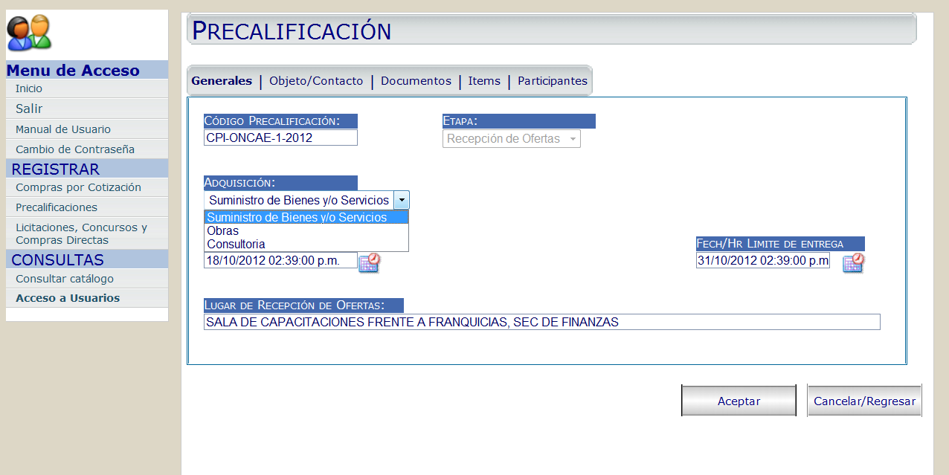
Adquisición: se debe seleccionar el tipo de bien o servicio a adquirir

Slide 15
El campo marcado lo da el sistema automáticamente

Slide 16
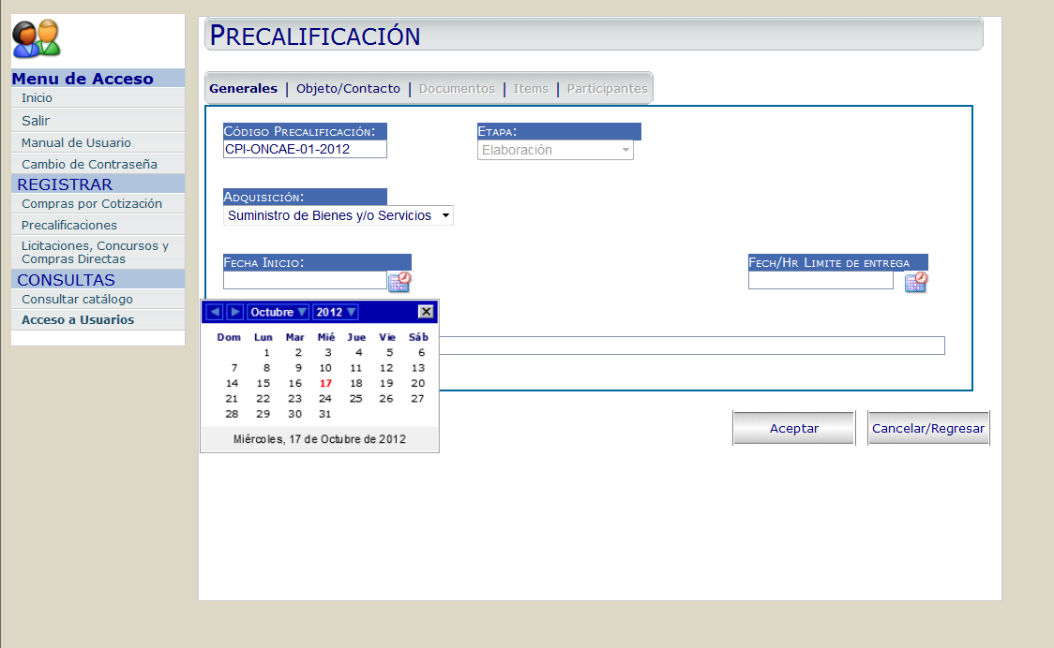
Dar clic en el calendario para indicar la fecha de INICIO

Slide 17
Ya que el sistema no permite la carga de procesos en destiempo, la fecha de inicio deberá corresponder a la fecha que ingresamos la precalificación al sistema. Esta deberá coincidir con el inicio de la gestión administrativa.
Dar clic en el calendario para indicar la fecha de INICIO

Slide 18
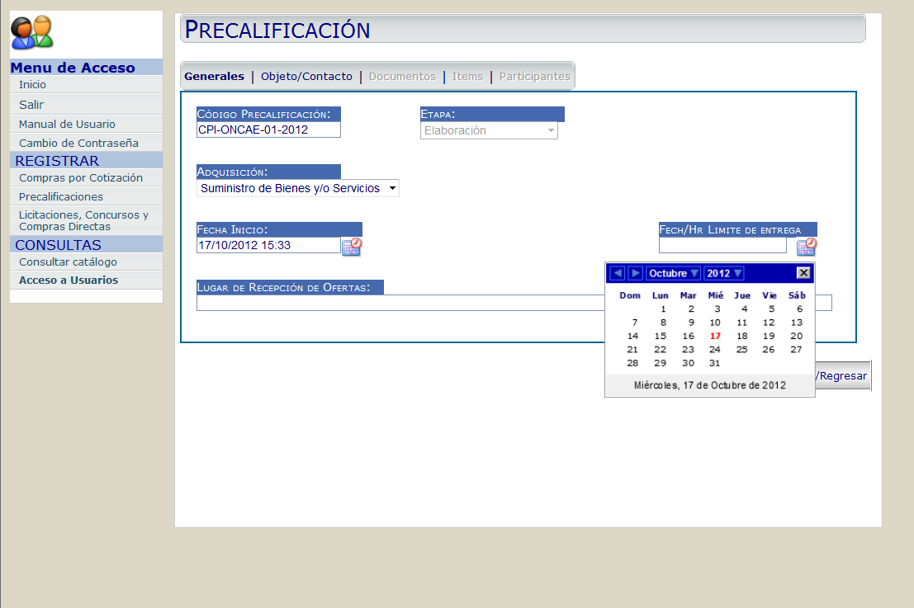
Dar Clic en Calendario para indicar la fecha de limite de entrega
La Ley establece un tiempo de mínimo 15 días calendario entre la invitación y la fecha de entrega. Art. 46

Slide 19
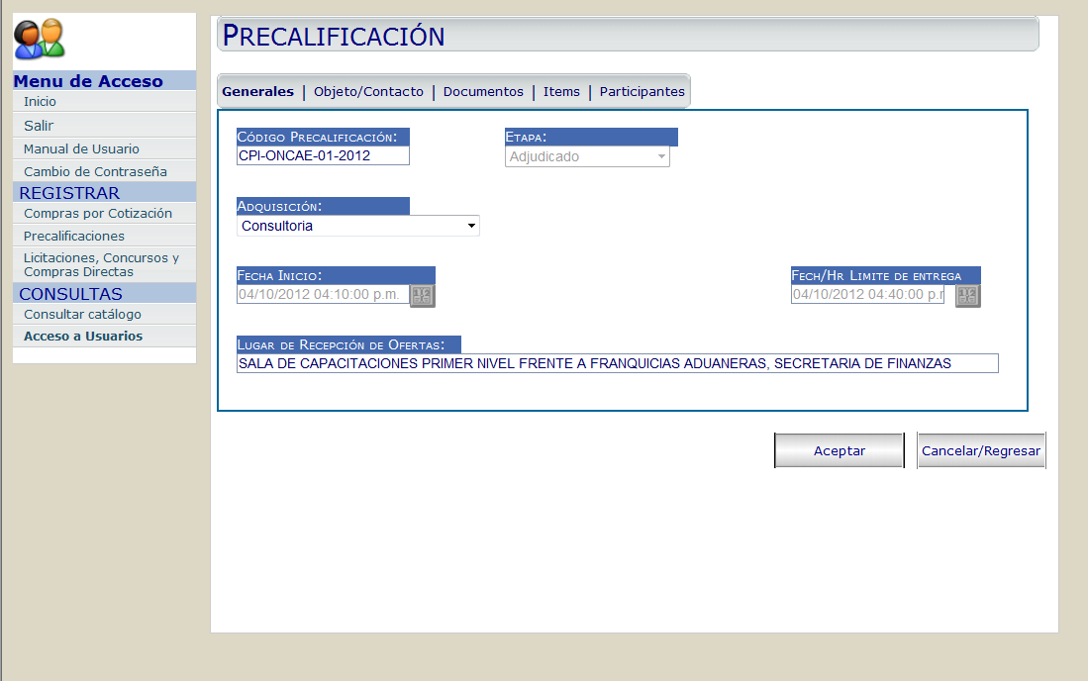
Colocar el lugar específico en el que se llevará a cabo la Recepción de Ofertas

Slide 20
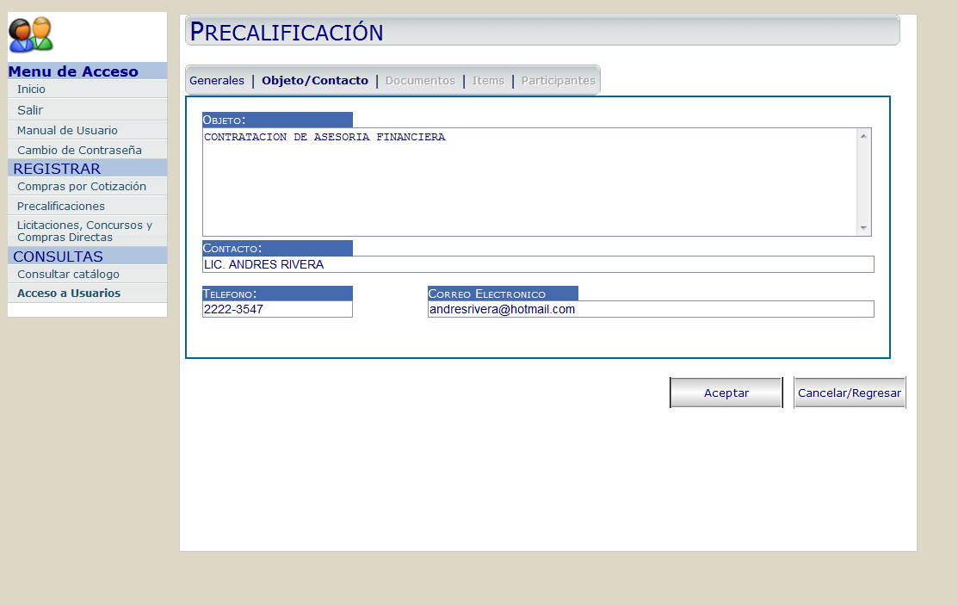
Llenar el campo de Objeto a Adquirir
Colocar el contacto que llevará a cabo la precalificación, para que así si tienen consultas sepan con quien comunicarse.

Slide 21
Al finalizar dar Clic en ACEPTAR

Slide 22
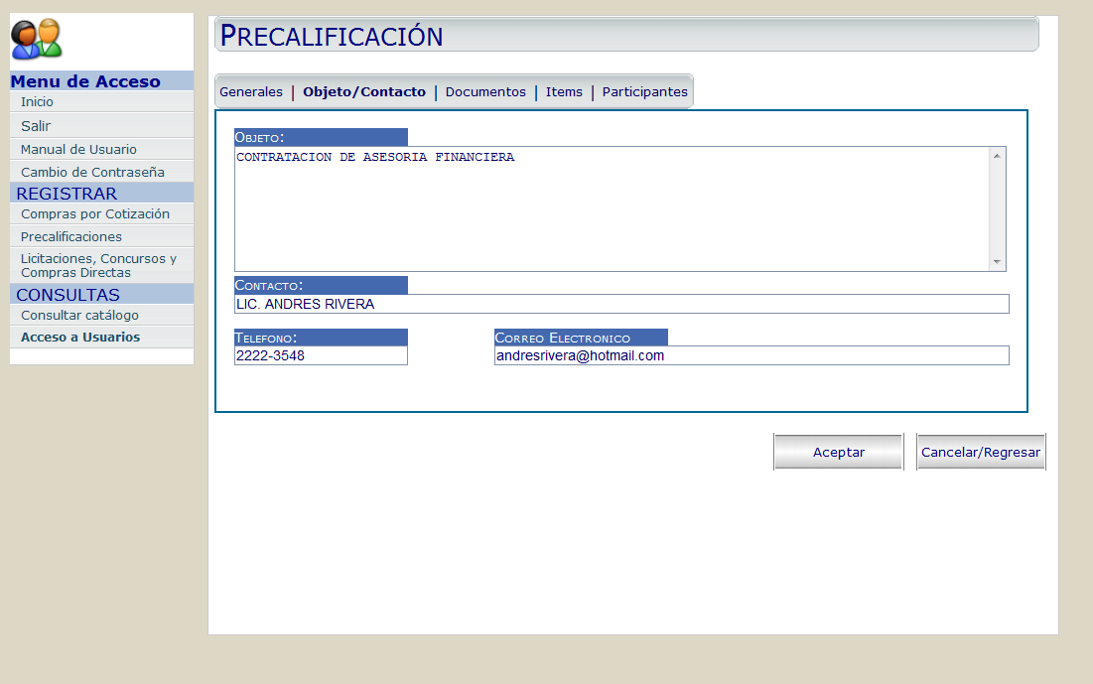
Se le abrirán nuevas opciones

Slide 23
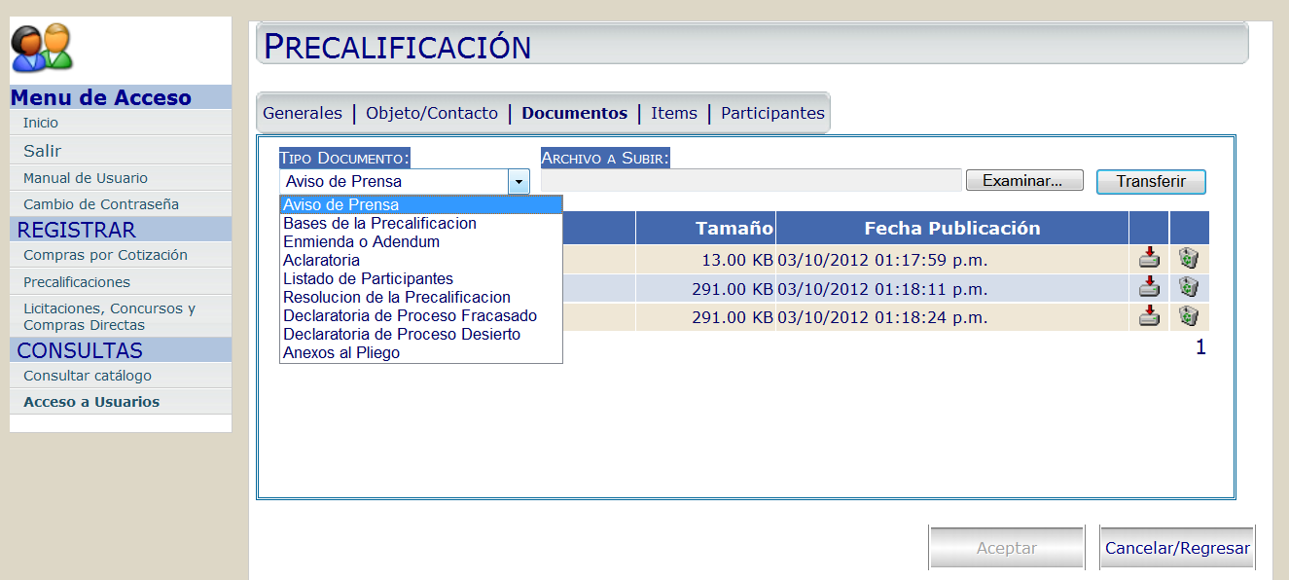
Carga de Documentos
1. Seleccionar el tipo de documento
2. Luego de cargar el Documento (examinar) Darle Clic en Transferir
En esta etapa se debe cargar el Aviso de Prensa, Las Bases de Precalificación, y si existen Anexos al Pliego

Slide 24
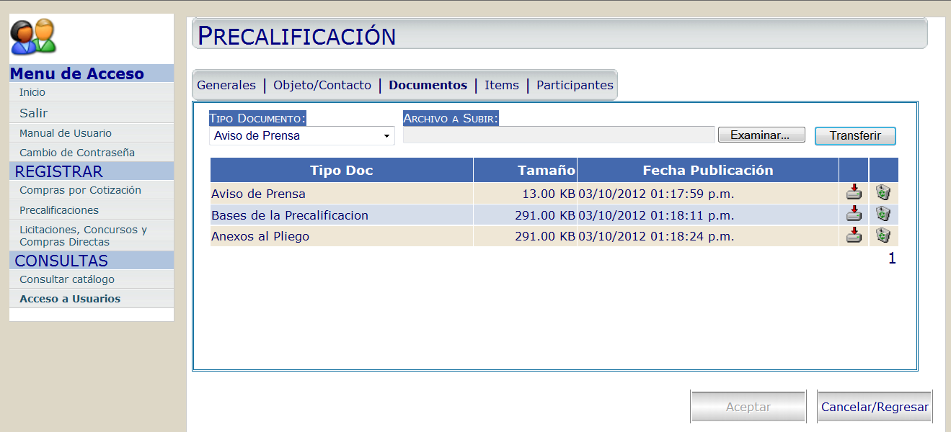
CARGA DE DOCUMENTOS
Carga de Documentos
Borra el documento en caso de ser cargado incorrectamente
Descarga el documento para verificar que se cargo correctamente

Slide 25
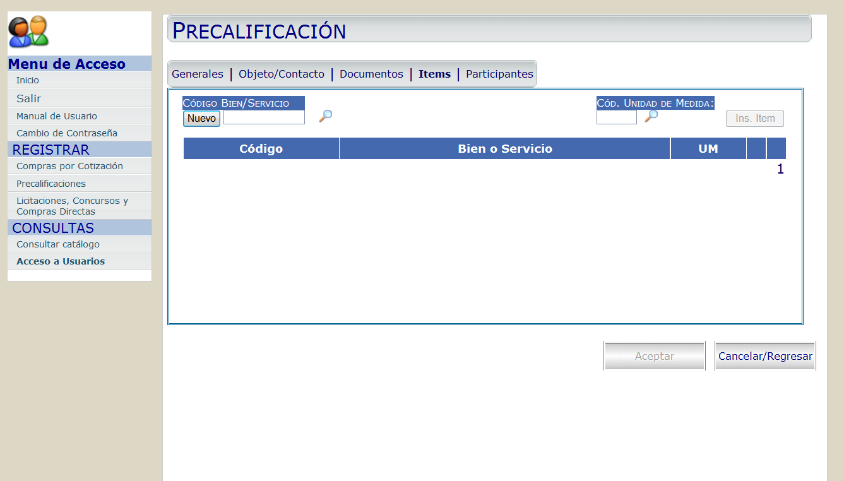
Para ingresar un bien o servicio dar Clic en Nuevo

Slide 26
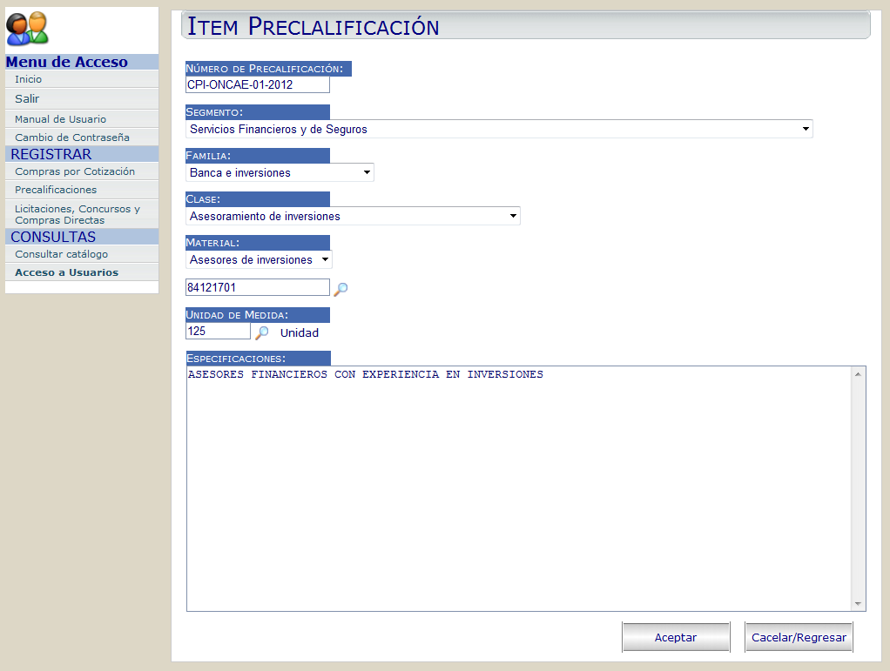
Se deberá buscar en el Catálogo Único de Bienes y Servicios (CUBS), el ítem o ítems que vamos a adquirir.
El catálogo se compone de 4 niveles que va de lo mas general a lo mas especifico:
Segmento: Rubro
Familia: Categoría
Clase: Grupo
Material: Bien o Servicio

Slide 27
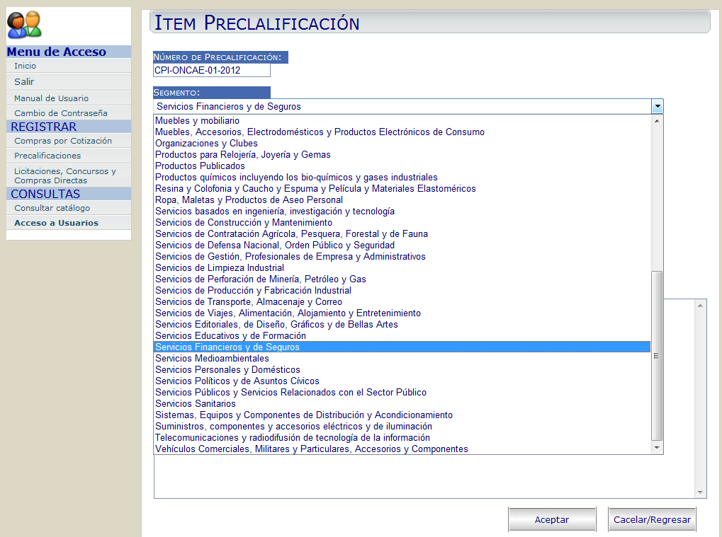
Para el ejemplo se contratarán Asesores de Inversiones

Slide 28
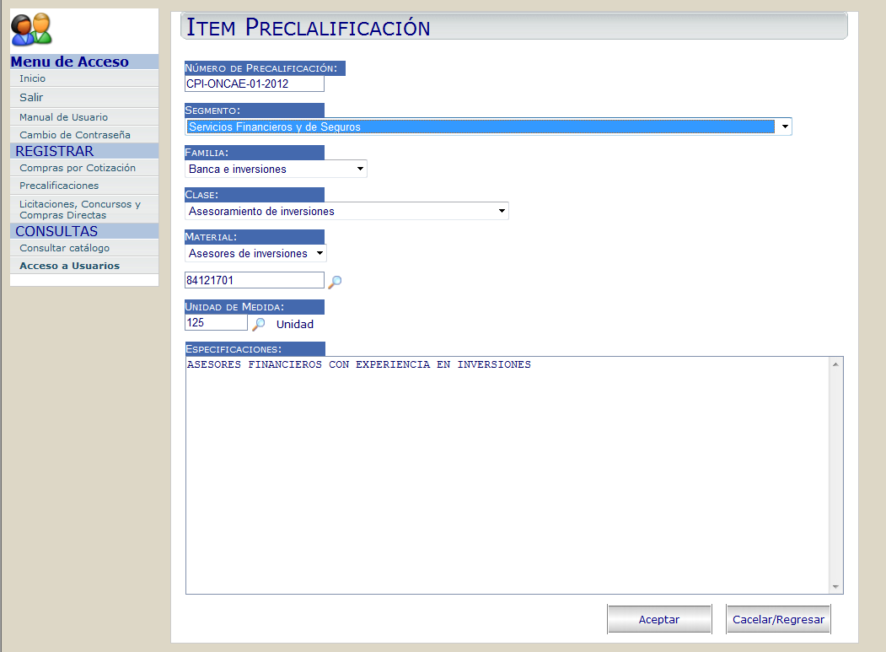
SEGMENTO
Servicios Financieros y de Seguros
NOTA: al seleccionar este segmento nos desplegará distintas opciones en los demás niveles

Slide 29
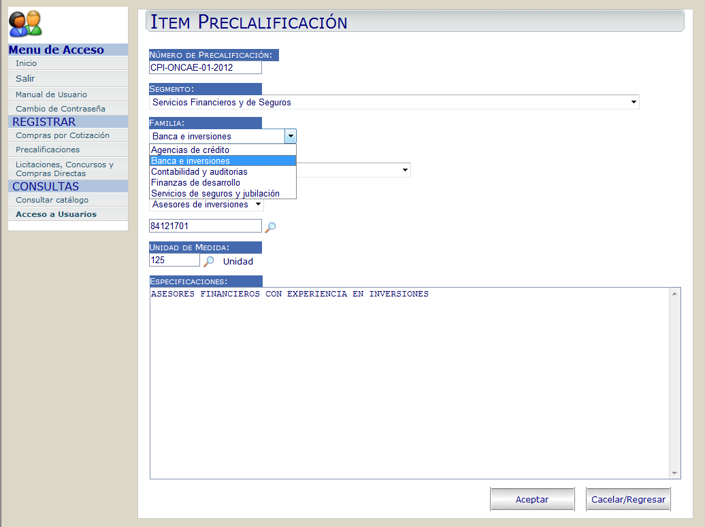
2. FAMILIA: Banca e Inversiones

Slide 30
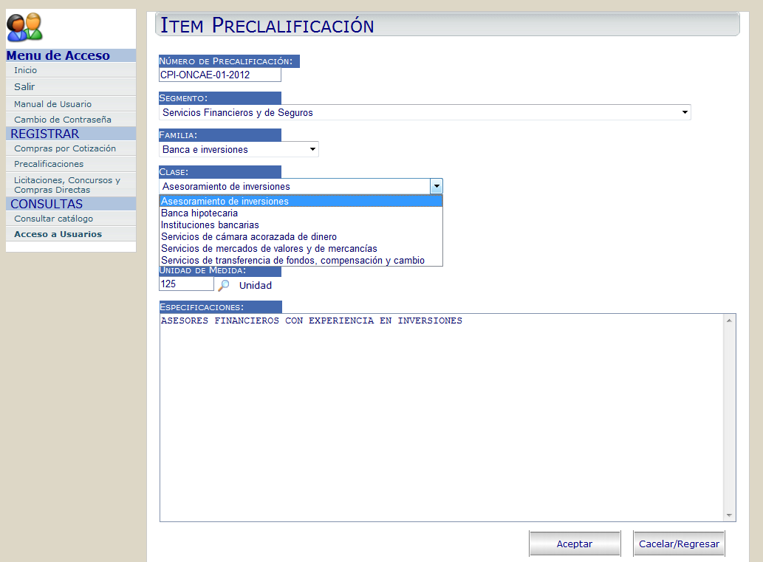
3. CLASE: Asesoramiento de inversiones

Slide 31
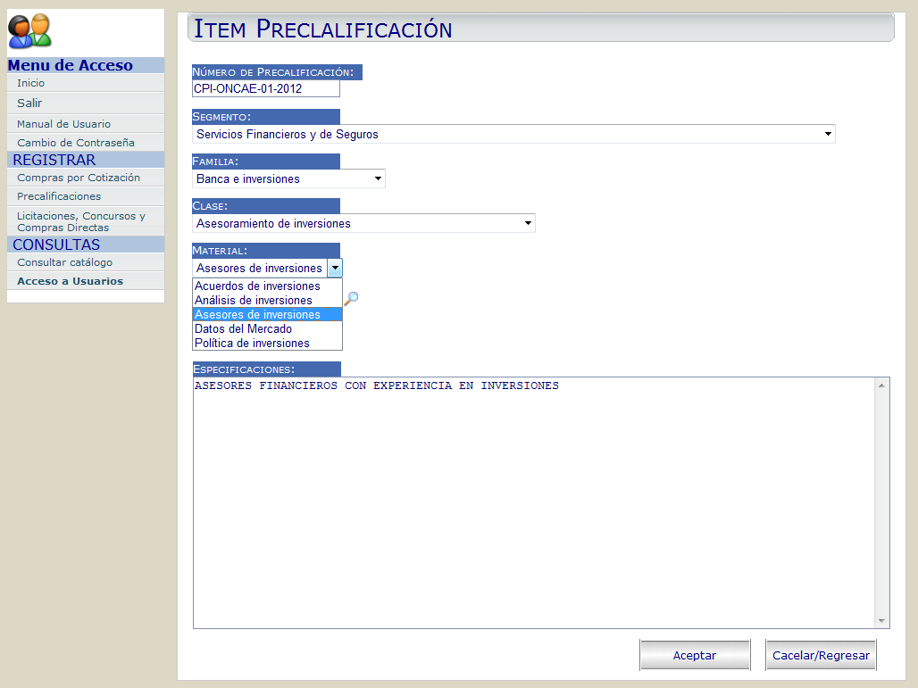
4. MATERIAL: Asesores de Inversiones

Slide 32
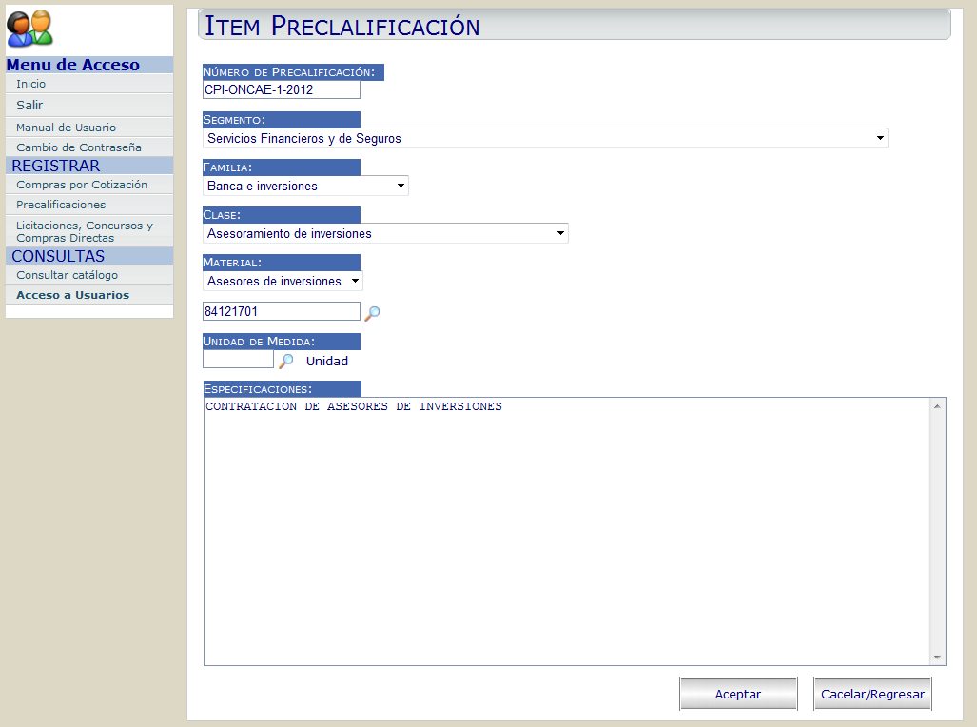
Automáticamente nos indicará el código del bien o servicio

Slide 33
Para agregar el Código de Unidad de Medida dar Clic en la Lupa

Slide 34
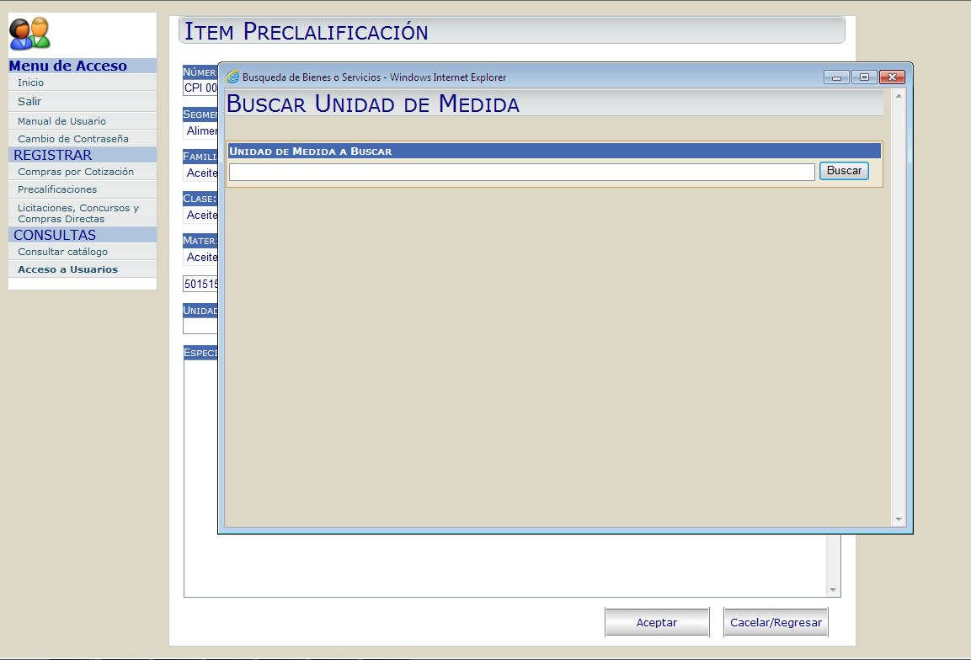
Se abrirá una ventana emergente para buscar la Unidad de Medida
NOTA: Qué hacer si no aparece esta ventana ? Deberá deshabilitar el bloqueo de ventanas emergentes para su explorador de Internet .
Herramientas > Bloqueador de ventanas emergentes > Desactivar el bloqueador de elementos emergentes.

Slide 35
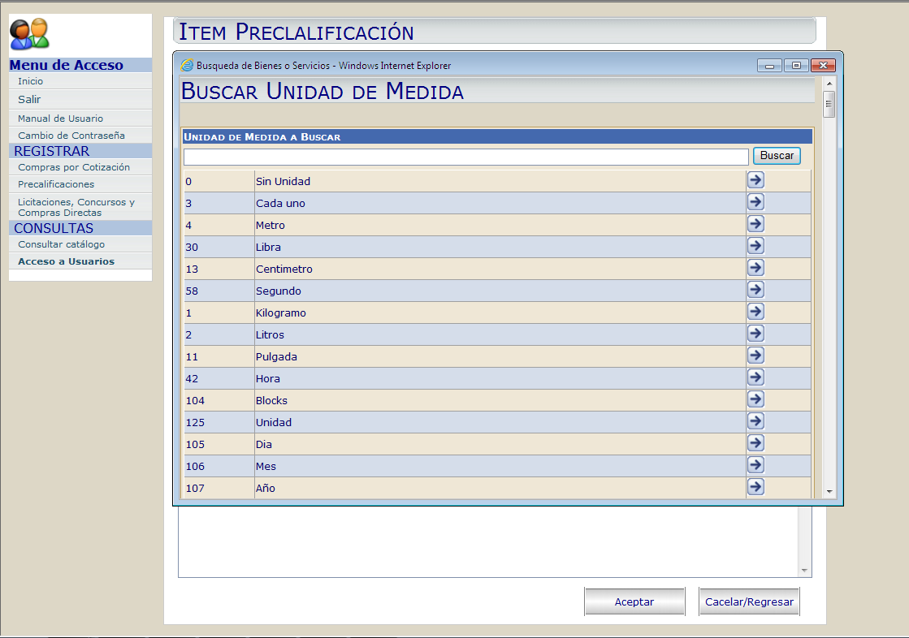
Para agregar la medida en la que se adquiere el bien o servicio, dar CLIC en la flecha.

Slide 36
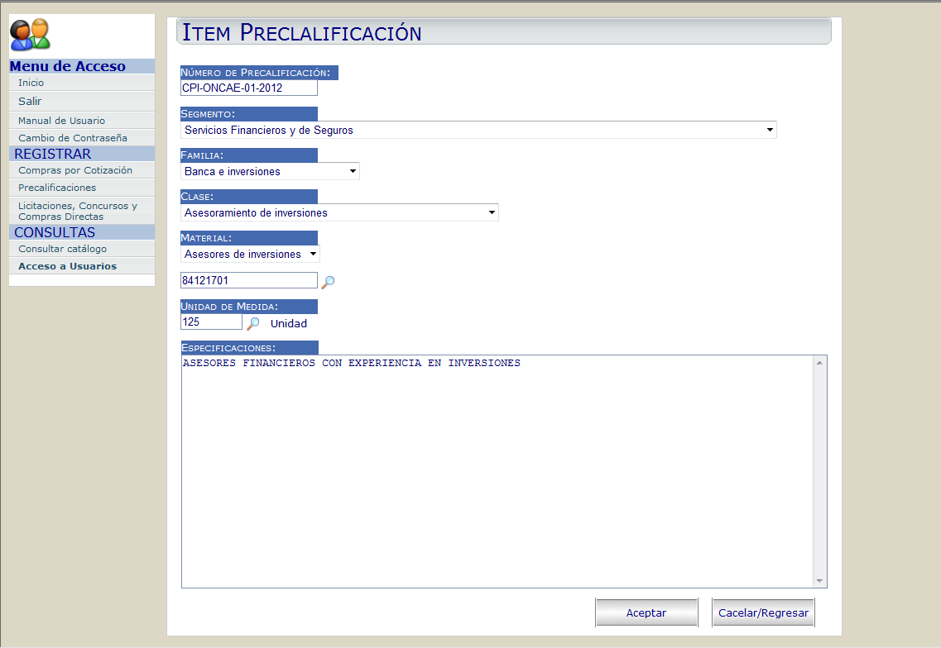
Se agregará el código
Especificaciones del bien o servicio a adquirir:
Ejemplo: servicio de Asesoría de Inversiones para el área de Contabilidad

Slide 37
Al finalizar dar Clic en Aceptar

Slide 38
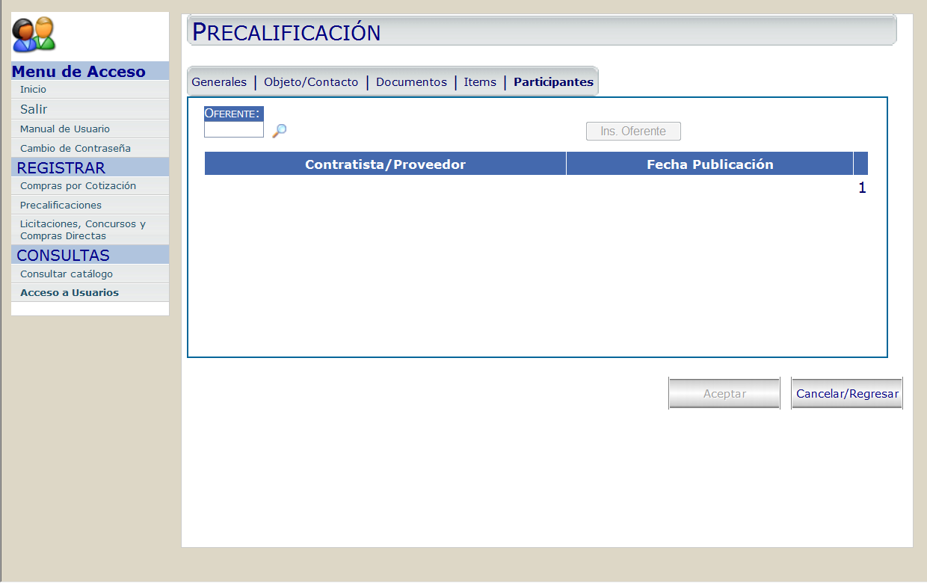
No se pueden agregar participantes
Hasta que se realice la recepción y apertura de Ofertas

Slide 39
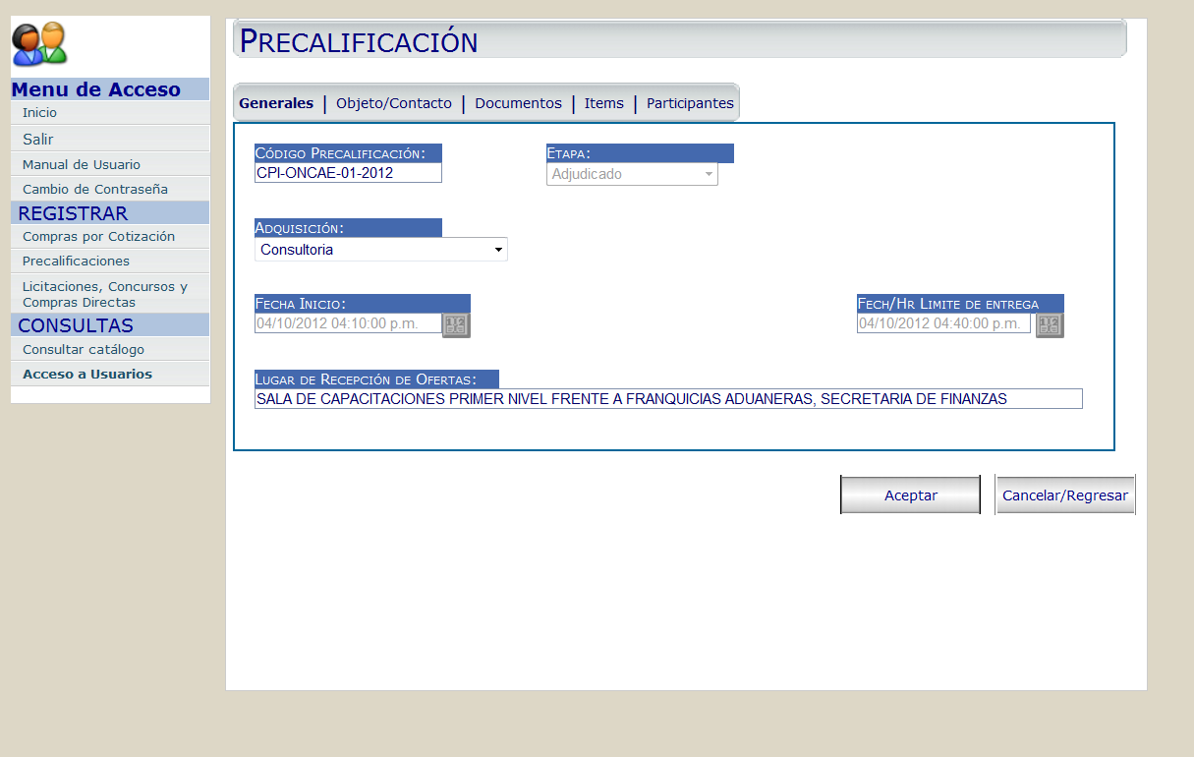
Nos regresará al tab de Generales

Slide 40
Para continuar dar CLIC en Cancelar/ Regresar

Slide 41
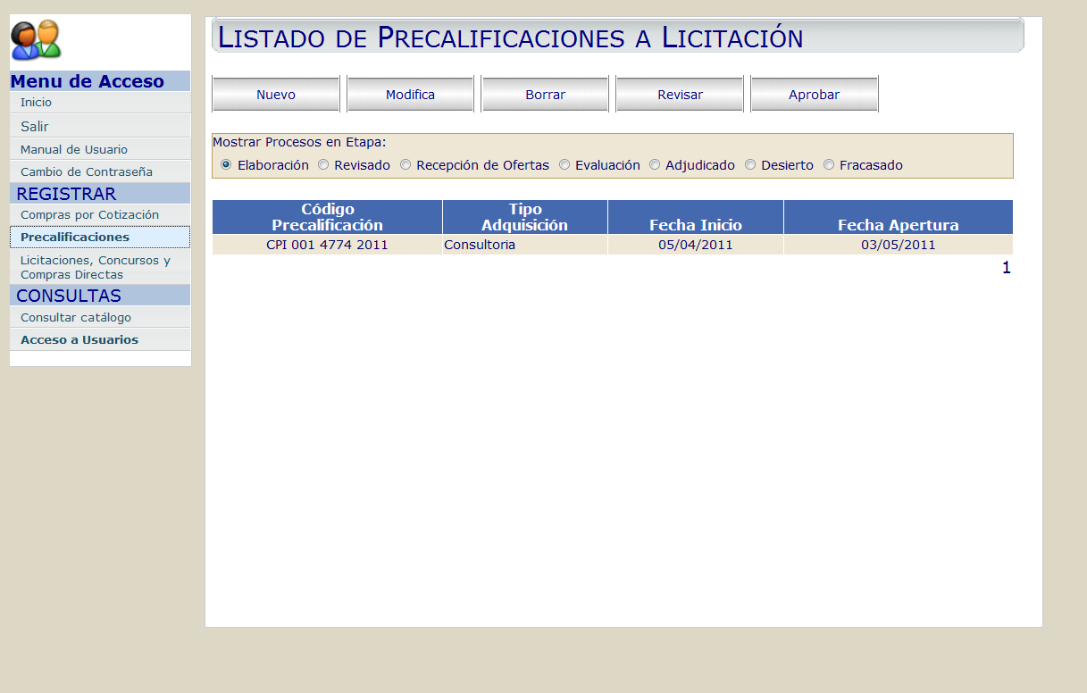
En la barra de estado el proceso se encuentra en etapa de Elaboración

Slide 42
REVISION

Slide 43
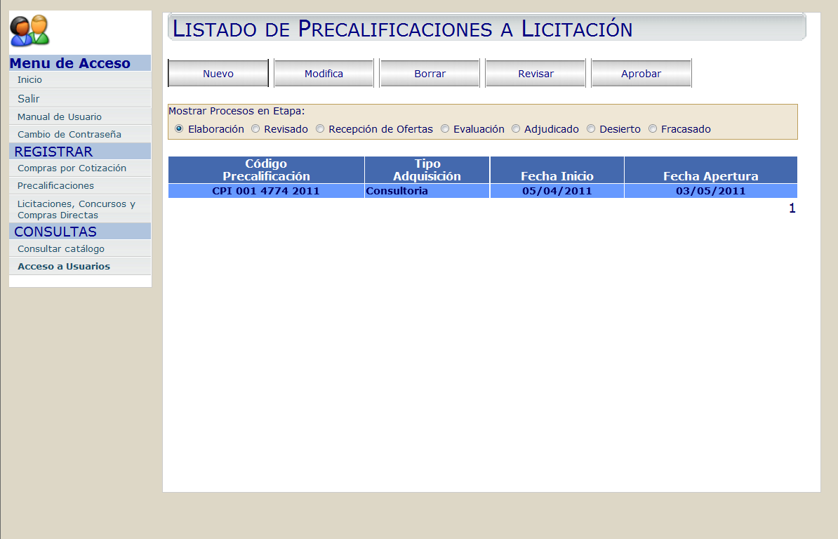
Para continuar a la siguiente etapa es necesario Revisar el Proceso
1. En la barra de Tareas: seleccionar el proceso hasta tornarse en azul.
2. Dar Clic en Revisar

Slide 44
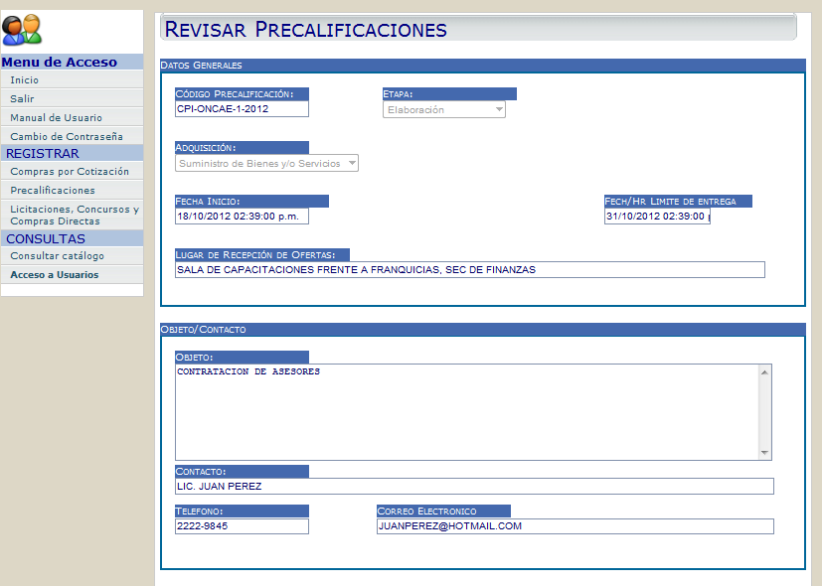
Aparecerán todos los datos que ingresó el perfil de Elaboración
Al terminar de revisar dar Clic en Revisado
Al finalizar la revisión, dar clic en Revisado

Slide 45
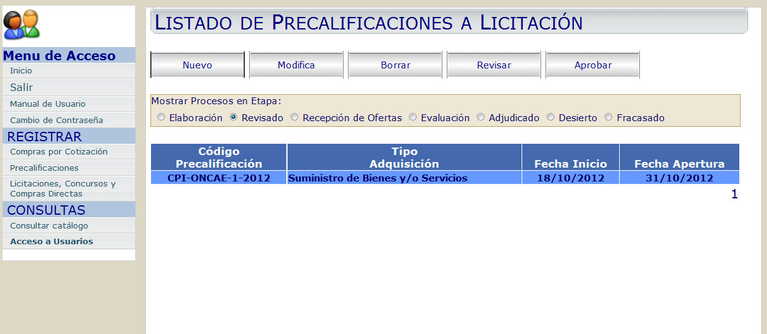
Ahora su proceso pasara
A estado de revisado

Slide 46
APROBACION

Slide 47
Para continuar la siguiente etapa es necesario Aprobar el proceso
1. Seleccione el proceso que está elaborando, una vez que lo seleccione correctamente se resaltará en azul.
2. Dar CLIC en APROBAR

Slide 48
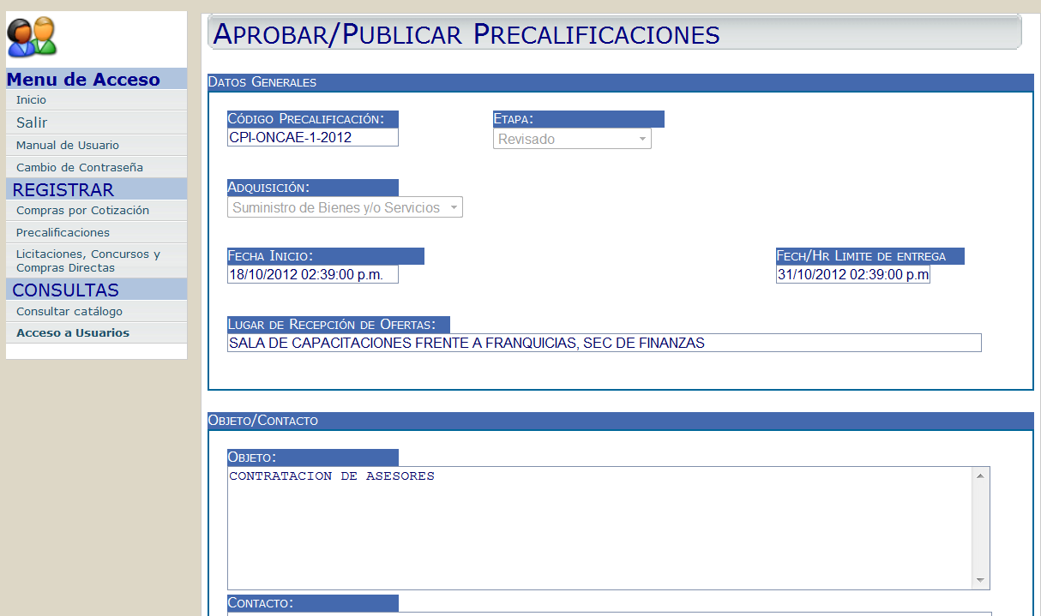
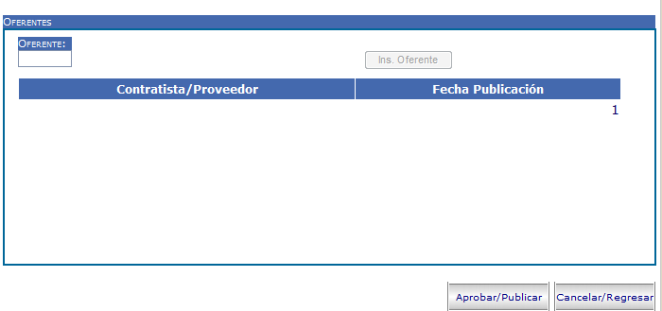
Aparecerán los datos que ingresó el perfil de Elaboración
Al finalizar la Revisión, dar Clic en Aprobar/ Publicar

Slide 49
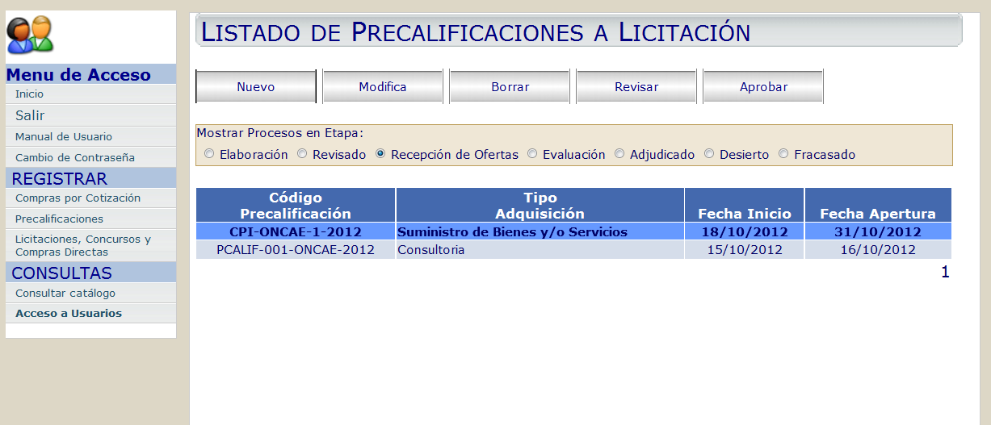
Ahora su proceso pasara
A estado de recepción de ofertas

Slide 50
Para continuar se deben de Cargar los Participantes y el Listado de Participantes
1. Seleccione el proceso que está elaborando, una vez que lo seleccione correctamente se resaltará en azul.
2. Dar CLIC en MODIFICA.
IMPORTANTE: El sistema no permitirá cargar los Participantes y el Listado de Participantes hasta la fecha que indicamos en la Fecha de Apertura. Por lo tanto debe llegar la fecha para realizar este paso.

Slide 51
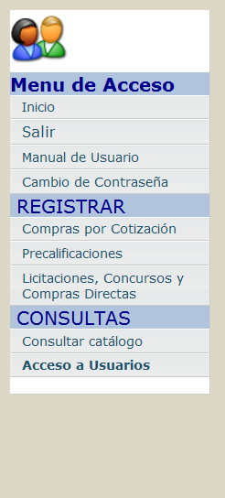
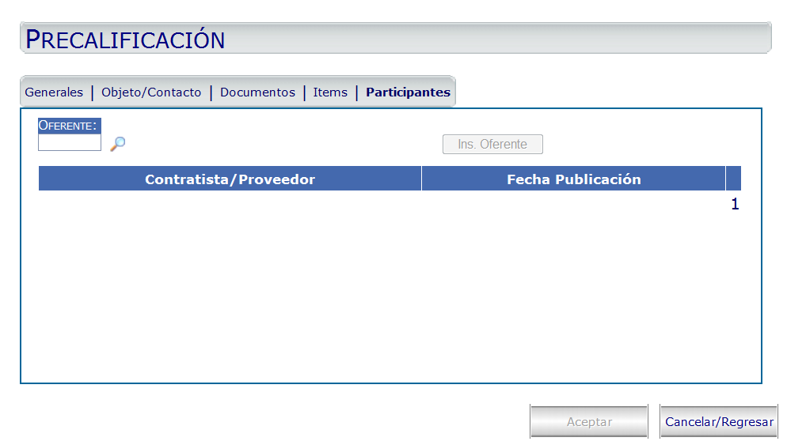
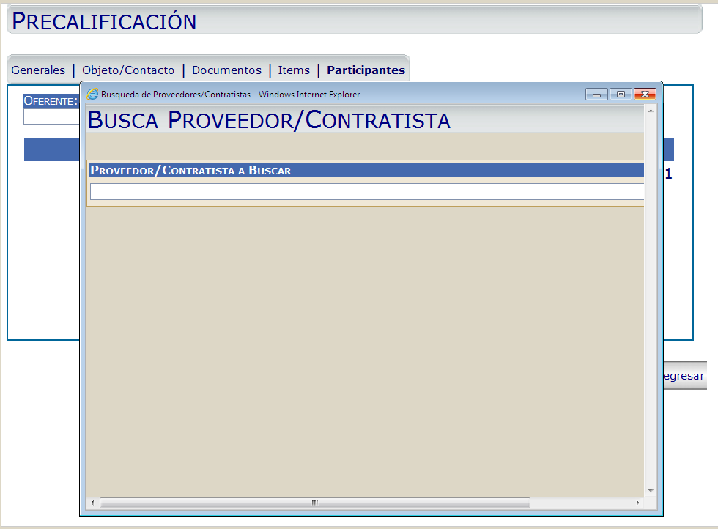
Para cargar los participantes:
1. Darle clic en La Lupa
2. Aparecerá una ventana emergente, donde se hará la búsqueda del participante.
NOTA: permitir ventanas emergentes en su explorador de Internet
En caso de que el participante no apareciera en el buscador, contactar a su Oficial de Mesa de Ayuda

Slide 52
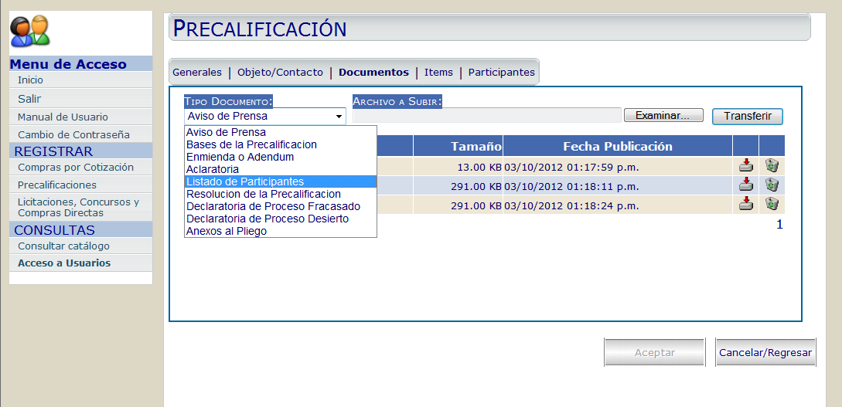
Carga de Documentos
CARGA DE DOCUMENTOS
En esta etapa se debe cargar el Listado de Participantes

Slide 54
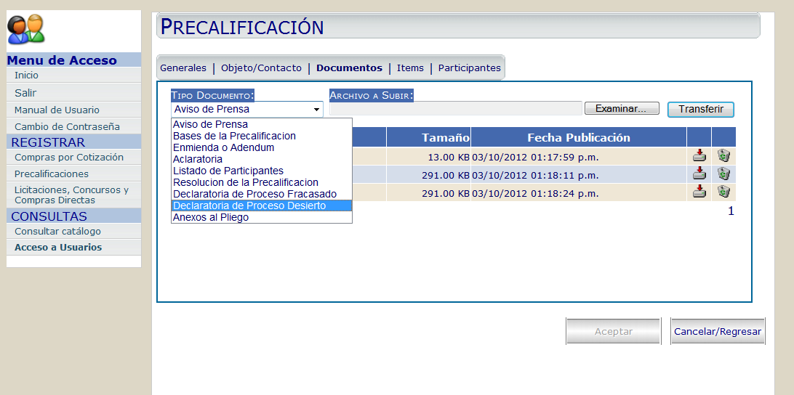
En esta etapa se deberá cargar la Declaratoria de Proceso de Desierto en caso que no se presenten los oferentes

Slide 56
Al Finalizar dar Clic en Cancelar/ Regresar

Slide 57
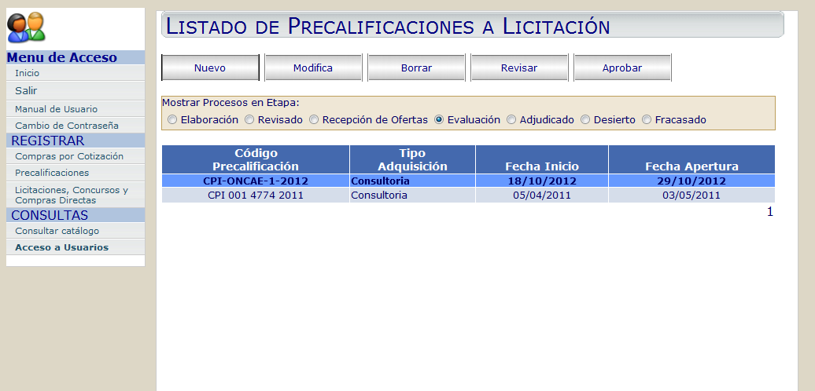
Su proceso pasará a etapa de Evaluación

Slide 58
FINALIZACION DEL PROCESO

Slide 59
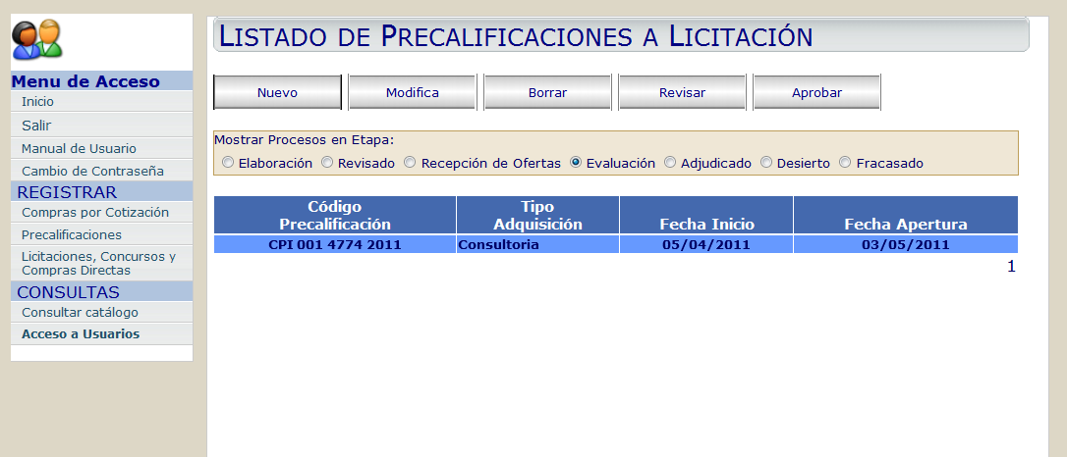
Para finalizar se debe de cargar la Resolución de Precalificación
El proceso se encuentra ahora en etapa de evaluación

Slide 60
Seleccione el proceso que esta elaborando, una vez que lo seleccione correctamente se resaltará en azul.
Dar Clic en MODIFICA

Slide 61
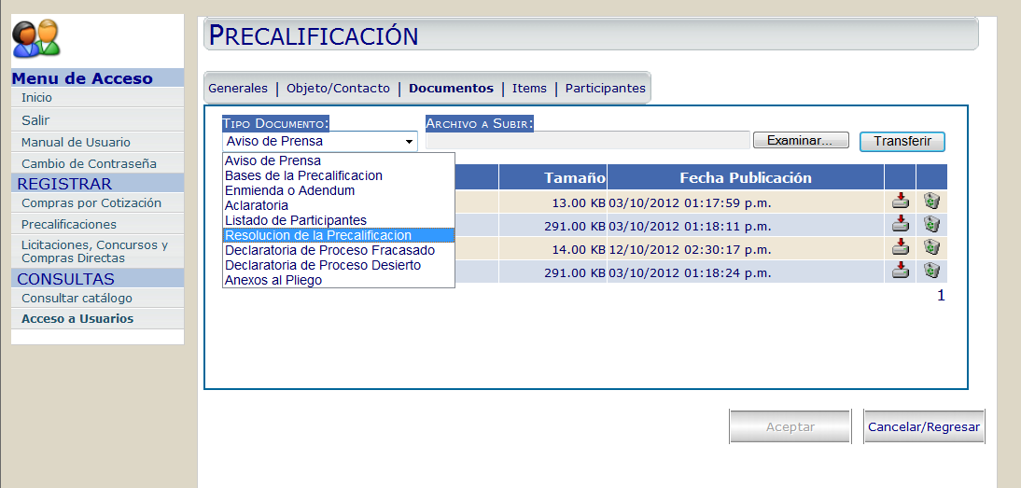
En esta etapa se debe cargar la Resolución de la Precalificación
Su proceso pasará a Etapa de Adjudicado

Slide 62
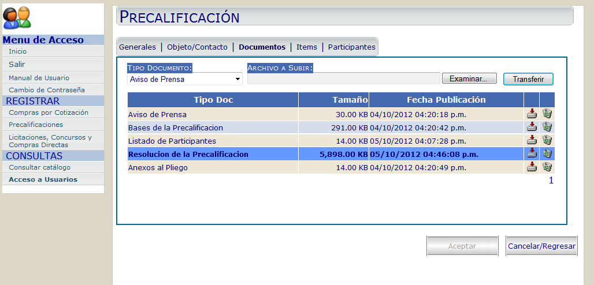

Slide 63
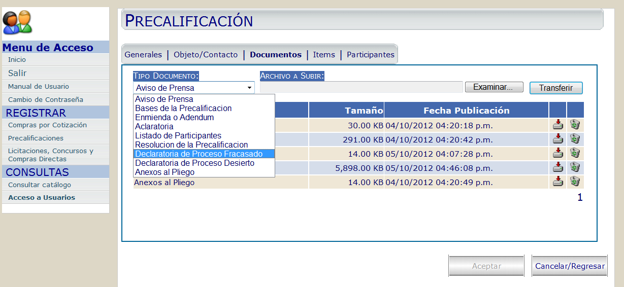
En esta etapa se debe de cargar la Declaratoria de Proceso Fracasado en el caso que las ofertas no se ajusten a los requisitos establecidos

Slide 64
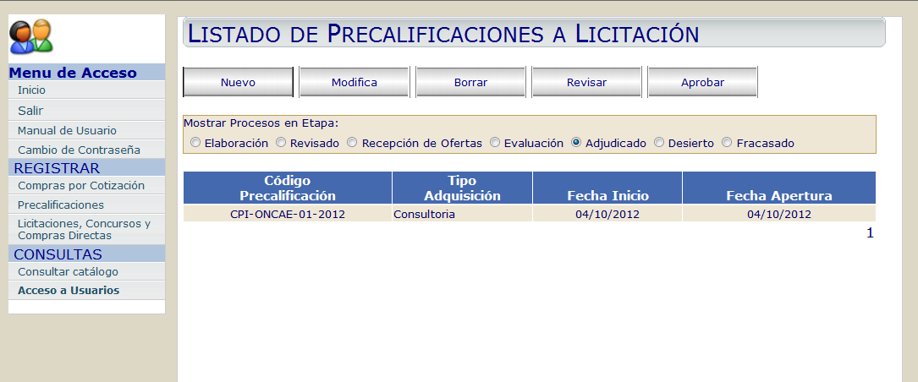
El proceso se encontrará en estado de Adjudicado, esto significa que el proceso ha finalizado
Su publicación ha terminado

Slide 65
GRACIAS

